Slide 1

Cloud-native COMPUTING
Unit 06:
Function as a Service
FaaS
Stand: 27.03.23

Slide 2
Kapitel 10
Function as a Service

Slide 3


Urheberrechtshinweise
Diese Folien werden zum Zwecke einer praktikablen und pragmatischen Nutzbarkeit im Rahmen der CC0 1.0 Lizenz bereitgestellt.
Sie dürfen die Inhalte also kopieren, verändern, verbreiten, mit eigenen Inhalten mixen, auch zu kommerziellen Zwecken, und ohne um weitere Erlaubnis bitten zu müssen.
Eine Nennung des Autors ist nicht erforderlich (aber natürlich gern gesehen, wenn problemlos möglich).
Diese Folien sind insb. für die Lehre an Hochschulen konzipiert und machen daher vom §51 UrhG (Zitate) Gebrauch.
Die CC0 Lizenz überträgt sich nicht auf zitierte Quellen. Hier sind bei der Nutzung natürlich die Bedingungen der entsprechenden Quellen zu beachten.
Die Quellenangaben finden sich auf den entsprechenden Folien.

Slide 4
Inhaltsverzeichnis
Überblick über Units und Themen dieses Moduls
Unit 01
Cloud Computing
Unit 02
DevOps
Unit 03
Infrastructure as Code
Unit 10
Domain
Driven
Design
Unit 04
Standardisierte
Deployment Units
Unit 05
Container
Orchestrierung
Unit 06
FaaS
Unit 07
Microservice
Architekturen
Unit 08
Serverless
Architekturen
Unit 09
Monitorbare
Architekturen

Slide 5

Das Schichtenmodell des cloud computings
Wo sind wir?
Ebene 4: SaaS
Ebene 3: PaaS
Ebene 2: IaaS
Ebene 1: Hardware
Kunden, Endnutzer
Anpassbare Software-Dienste
XaaS (Everything as a Service)
Transparente Updates
Entwickler
Programmierschnittstellen (APIs)
Plattformdienste
Abstraktion der technischen Infrastruktur
Administratoren
Elastizität
Virtuelle Ressourcenpools
Technische Infrastruktur (VM, Storage, Network)
Rechenzentrum
Rechner
Netzwerk
Storage

Slide 6
Eine kurze Geschichte der Cloud
Wo sind wir?

Slide 7

Inhalte
Serverless Computing
Wie alles begann
Serverless Definition
A Berkley View on Serverless Computing (Simplified Cloud Programming)
Limitierung von FaaS und Serverless
FaaS Plattformen
Funktionen als bewährtes Serverless Application Programming Model
Triggers und Actions
Best Practices
Überblick über FaaS-Provider, -Plattformen und -Frameworks
Inside Kubeless
Typ-Vertreter (Kubernetes Deployable)
kubeless CLI
Funktions Interface
Trigger (HTTP, Scheduled, PubSub/Kafka)
Cloud-native Anwendung
Platform as a Service
Blueprints
Cluster Orchestration
Tasks
Cluster Scheduling
Ressourcen
Infrastructure as a Service
Ressourcen
Virtualisierung
Hard-ware

Slide 8
Inhalte
Serverless Computing
Wie alles begann
Serverless Definition
A Berkley View on Serverless Computing (Simplified Cloud Programming)
Limitierung von FaaS und Serverless
FaaS Plattformen
Funktionen als bewährtes Serverless Application Programming Model
Triggers und Actions
Best Practices
Überblick über FaaS-Provider, -Plattformen und -Frameworks
Inside Kubeless
Typ-Vertreter (Kubernetes Deployable)
kubeless CLI
Funktions Interface
Trigger (HTTP, Scheduled, PubSub/Kafka)
Cloud-native Anwendung
Platform as a Service
Blueprints
Cluster Orchestration
Tasks
Cluster Scheduling
Ressourcen
Infrastructure as a Service
Ressourcen
Virtualisierung
Hard-ware

Slide 9
AWS Lambda
Function as a Service
„Kein Server ist einfacher zu verwalten, als kein Server!“
Werner Vogels, CTO, Amazon
Erstes Release:
November 2014

Slide 10
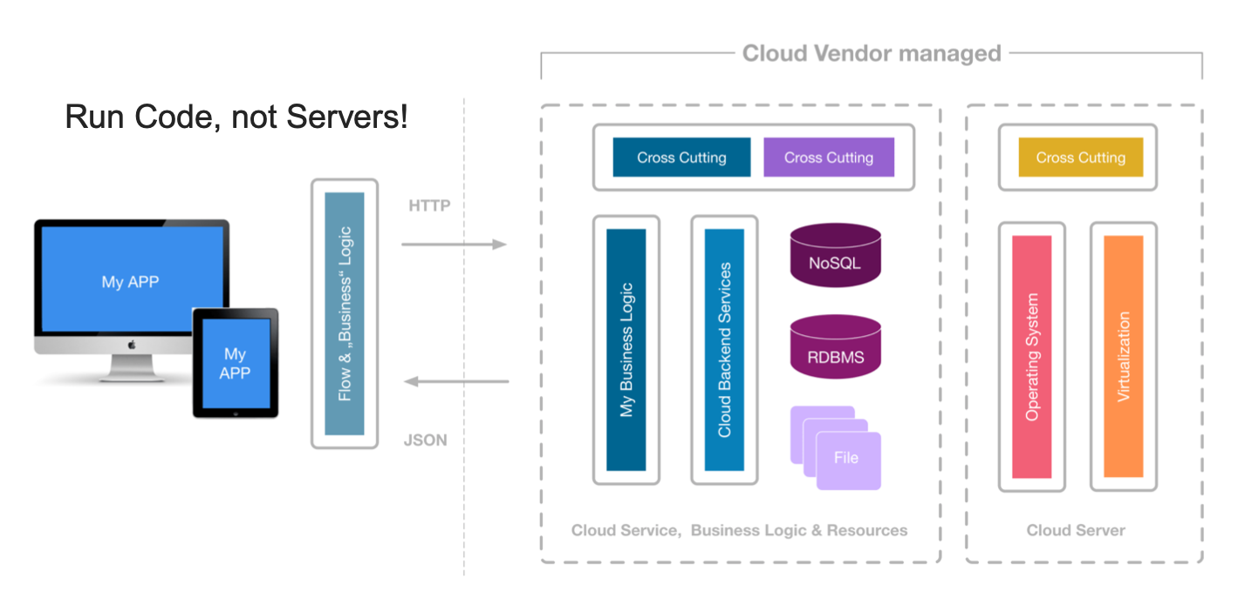
Serverless
Anwendungsarchitektur
High Availability
Zero Administration
Auto Scale to Zero
Your Code

Slide 11
Was ist Serverless?
CNCF Definition
„Serverless computing refers to a new model of cloud native computing, enabled by architectures that do not require server management to build and run applications. This landscape illustrates a finer-grained deployment model where applications, bundled as one or more functions, are uploaded to a platform and then executed, scaled, and billed in response to the exact demand needed at the moment.“
Cloud Native Computing Foundation, CNCF

Slide 12
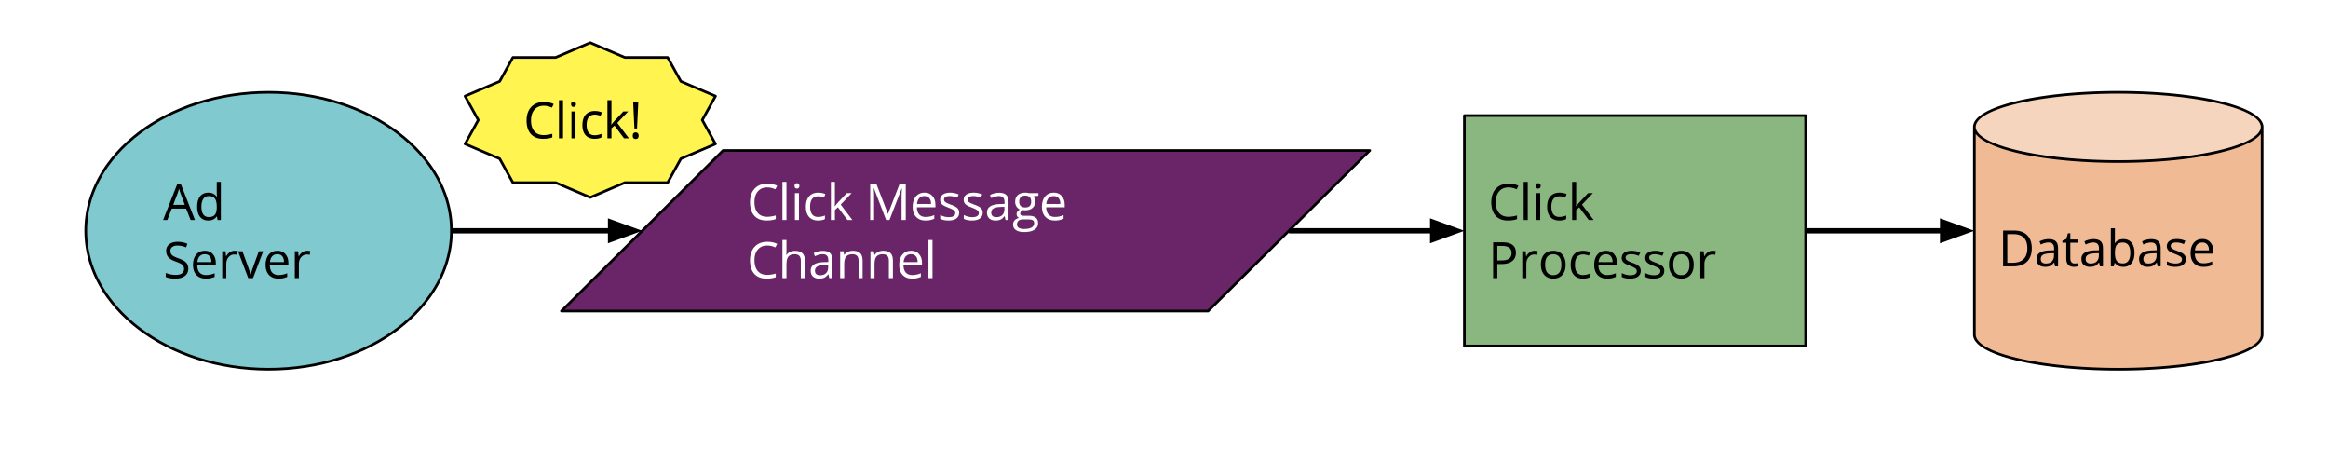
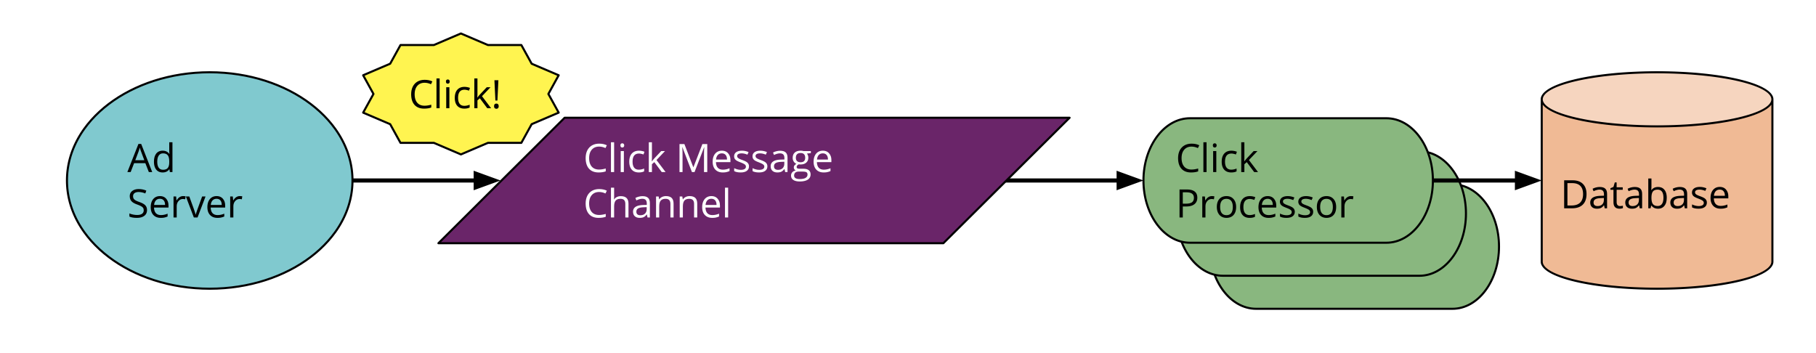
WAS ist Serverless?
A ThoughtWorks Point of View
„Serverless [...] mean applications where server-side logic is still written by the application developer, but, unlike traditional architectures, it’s run in stateless compute containers that are event-triggered, ephemeral (may only last for one invocation), and fully managed by a third party.“
Mike Roberts
Serverful
Serverless
Quelle: https://martinfowler.com/articles/serverless.html

Slide 13
WAS ist Serverless?
Unpacking Function as a Service (FaaS)
Fundamentally, FaaS is about running backend code without managing your own server systems or your own long-lived server applications.
FaaS offerings do not require coding to a specific framework or library. FaaS functions are regular applications when it comes to language and environment.
Deployment is very different from traditional systems since we have no server applications to run ourselves. In a FaaS environment we upload the code for our function to the FaaS provider, and the provider does everything else.
Horizontal scaling is completely automatic, elastic, and managed by the provider. The vendor handles all underlying resource provisioning and allocation.
Functions in FaaS are typically triggered by event types defined by the provider.
Most providers also allow functions to be triggered as a response to inbound HTTP requests.
Quelle: https://martinfowler.com/articles/serverless.html

Slide 14
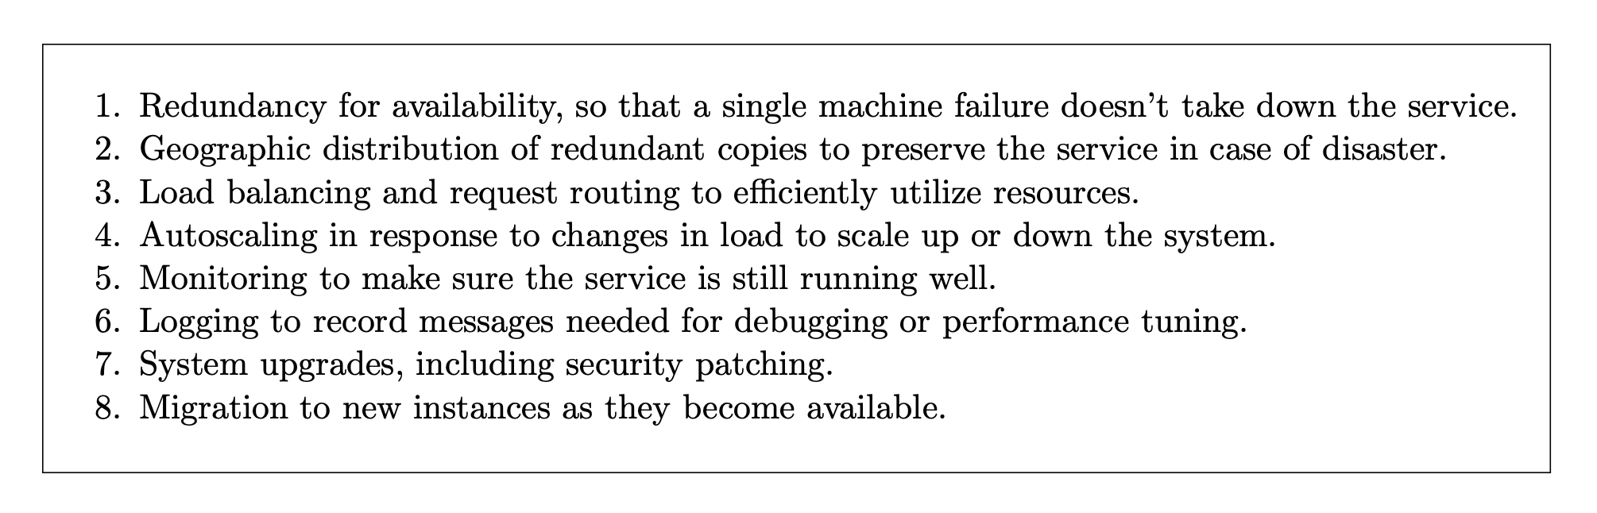
Cloud Programming Simplified
A Berkley View on Serverless Computing
„In any serverless platform, the user just writes a cloud function in a high-level language, picks the event that should trigger the running of the function—such as loading an image into cloud storage or adding an image thumbnail to a database table—and lets the serverless system handle everything else: instance selection, scaling, deployment, fault tolerance, monitoring, logging, security patches, and so on.“
Zu lösende Probleme, wenn man elastische Cloud Umgebungen für
Nutzer einrichten möchte.
Quelle: Jonas et al., A Berkley View on Serverless Computing, 2019, https://www2.eecs.berkeley.edu/Pubs/TechRpts/2019/EECS-2019-3.pdf

Slide 15
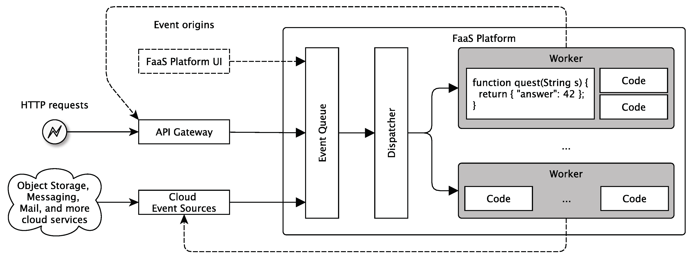
FaaS - Platformen
Architektur
Quelle: Nane Kratzke: A Brief History of Cloud Application Architectures. In Applied Sciences; MDPI, 2018, https://doi.org/10.3390/app8081368

Slide 16
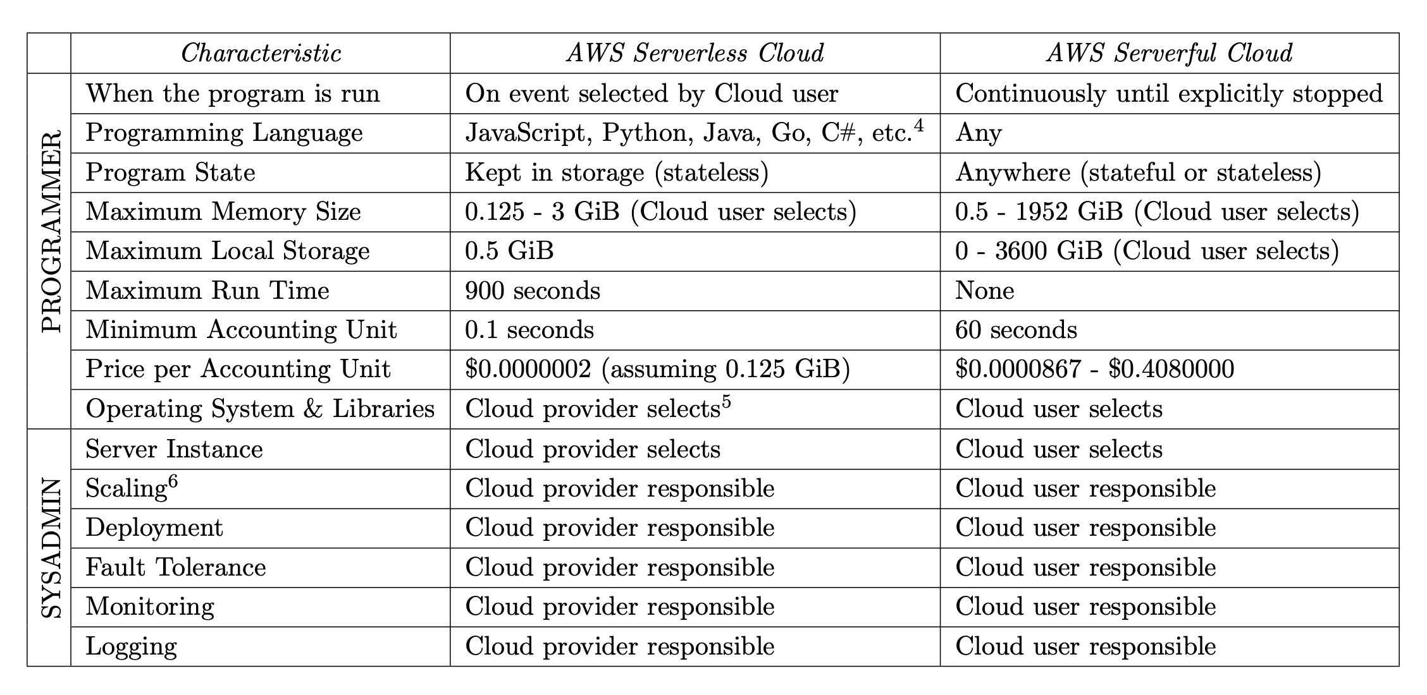


Cloud Programming Simplified
A Berkley View on Serverless Computing
FaaS ermöglicht (wie Container) zeitliche Allokationen im Subsekunden-Bereich.
Anders als Container sind aber Funktionen keine Always-On Components, sondern Event-triggered.
Kein Event => keine Instanz (Scale to Zero)!
Quelle: Jonas et al., A Berkley View on Serverless Computing, 2019, https://www2.eecs.berkeley.edu/Pubs/TechRpts/2019/EECS-2019-3.pdf

Slide 17
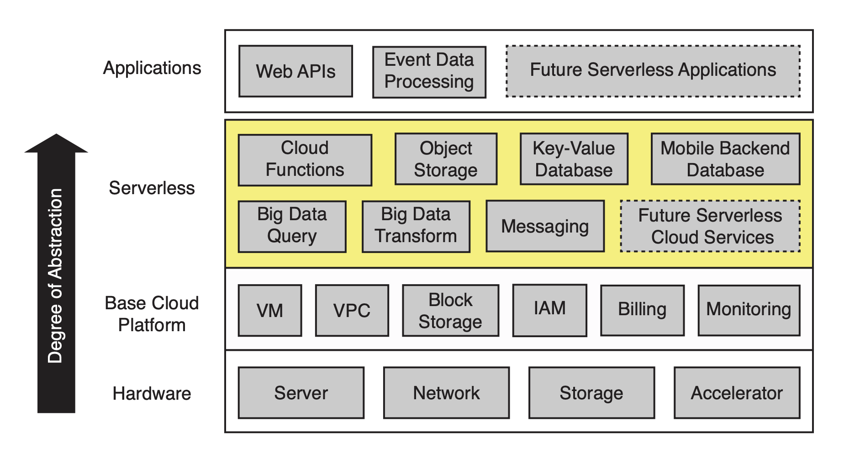
Cloud Programming Simplified
A Berkley View on Serverless Computing
FaaS schiebt sich als eine Event-getriebene PaaS-Schicht zur Entwicklung von CNA-Komponenten zwischen Cloud-Plattformen und -Infrastrukturen.
Quelle: Jonas et al., A Berkley View on Serverless Computing, 2019, https://www2.eecs.berkeley.edu/Pubs/TechRpts/2019/EECS-2019-3.pdf

Slide 18
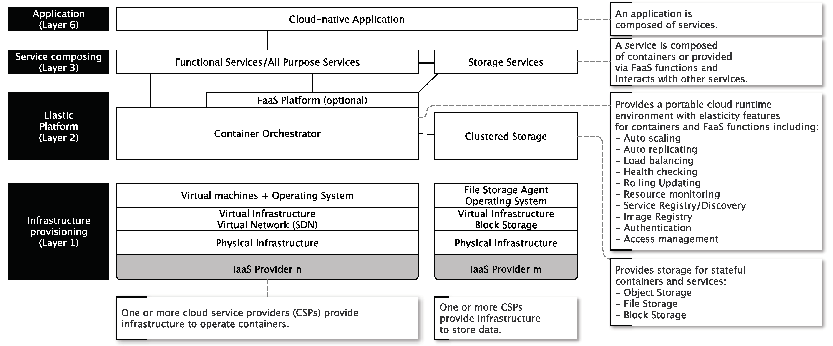

Cloud-native ReferenzArchitekTuR
Wo sitzen FaaS-Plattformen?
Diese Referenz-architektur hatten wir schon einmal in Unit 01!
Quelle: Nane Kratzke: A Brief History of Cloud Application Architectures. In Applied Sciences; MDPI, 2018, https://doi.org/10.3390/app8081368

Slide 19
Cloud Programming Simplified
A Berkley View on Serverless Computing
FaaS wird überwiegend für Web und API-Serving, ETL-Data Processing und Integration (Glueing) von Drittanbieter-Diensten genutzt.
Alles Ereignis-gesteuerte Anwendungs-fälle.
Anwendungsfälle von
Serverless Computing
(Umfrage von 2018)
Quelle: Jonas et al., A Berkley View on Serverless Computing, 2019, https://www2.eecs.berkeley.edu/Pubs/TechRpts/2019/EECS-2019-3.pdf

Slide 20
Limitations of Serverless Platforms
State, Execution Duration, Startup Latency and Cold Starts
State
Any state of a FaaS function that is required to be persistent needs to be externalized outside of the FaaS function instance.
For FaaS functions that are a purely functional transformation of their input to their output—this is of no concern. Also the “Twelve-Factor app” concept has precisely the same restriction.
State-oriented functions will typically make use of a database, a cross-application cache (like Redis), or network file/object store (like S3) to store state across requests
Execution Duration
FaaS functions are typically limited in how long each invocation is allowed to run.
Typical limits are several minutes (e.g. 5 – 10 minutes).
So, certain classes of long-lived tasks are not suited to FaaS functions without re-architecture.
You may need to create several different coordinated FaaS functions, whereas in a traditional environment you may have one long-duration task performing both coordination and execution.
Latency and Cold Starts
It takes some time for a FaaS platform to initialize an instance of a function before each event.
This startup latency can vary significantly, even for one specific function, depending on a large number of factors, and may range anywhere from a few milliseconds to several seconds.
Initialization of a Function will either be a “warm start”—reusing an instance and its host container from a previous event—or a “cold start” —creating a new container instance, starting the function host process.
Quelle: https://martinfowler.com/articles/serverless.html

Slide 21
Limitations of Serverless Platforms
A Berkley View on Serverless Computing
Ungeeignete Speicherformen für fein-granularen Betrieb
Hohe Zugriffslatenzen für Object Storage
Es fehlen autoskalierende Speicher Services mit niedrigen Latenzen
Fehlende Koordination für feingranulare Kontrollflüsse
Double Spending Problem
Bestehende Stand-Alone Notification Services kommen mit messbaren Latenzen einher
Schlechte Leistung ausgerechnet bei Standard-Kommunikationsmustern
Funktionen können Daten nicht aggregieren/kombinieren, selbst wenn sie auf demselben Host ausgeführt werden.
Vgl. folgender Exkurs
(Un-)Predicatable Performance
Varying Performance
Cold start latency
Function start, Environment initialization, Application-specific initialization
Quelle: Jonas et al., A Berkley View on Serverless Computing, 2019, https://www2.eecs.berkeley.edu/Pubs/TechRpts/2019/EECS-2019-3.pdf

Slide 22
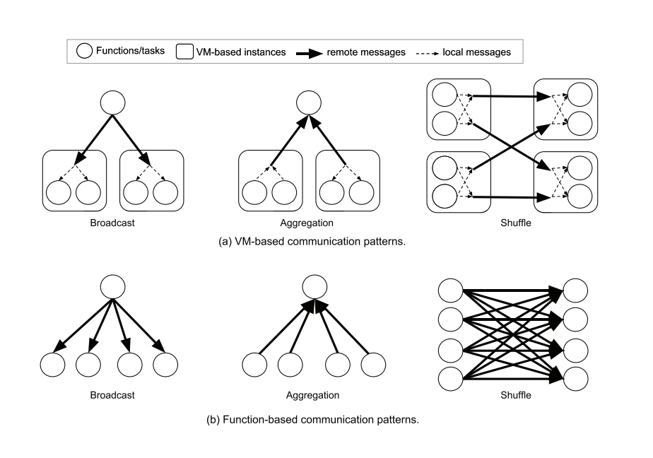
Exkurs:
Kommunikations-Muster
Drei gängige Kommunikationsmuster für verteilte Anwendungen: Broadcast, Aggregation und Shuffle.
Zeigt diese Kommunikationsmuster für VM-Instanzen an, bei denen jede Instanz zwei Funktionen / Aufgaben ausführt.
Zeigt dieselben Kommunikationsmuster für Cloud-Funktionsinstanzen.
Beachten Sie die deutlich geringere Anzahl von Remote-Nachrichten für die VM-basierten Lösungen (a).
VM-Instanzen bieten zahlreiche Möglichkeiten (z.B. Proxies, Caches) um Daten vor dem Senden oder nach dem Empfang lokal über Funktionen / Aufgaben hinweg gemeinsam zu nutzen, zu aggregieren oder zu kombinieren.
Quelle: Jonas et al., A Berkley View on Serverless Computing, 2019, https://www2.eecs.berkeley.edu/Pubs/TechRpts/2019/EECS-2019-3.pdf

Slide 23
Exkurs:
Double-Spending-Problem
Dieses Problem tritt auf, wenn eine Funktion f synchron eine andere Funktion g aufruft.
In diesem Fall wird dem Verbraucher die Ausführung von f und g in Rechnung gestellt - obwohl nur g Ressourcen verbraucht, weil f auf das Ergebnis von g wartet.
Um dieses Problem der doppelten Ausgaben zu vermeiden, delegieren viele Serverless-Anwendungen die Komposition von Funktionen (also die Steuerung des Workflows) an Clientanwendungen und Edge-Geräte außerhalb des Bereichs von FaaS-Plattformen.
Dieses Kompositionsproblem führt somit zu neuen, verteilteren und dezentralisierteren Formen von Cloud-nativen Architekturen.
Was man also vermeiden sollte ist, dass sich Funktionen synchron untereinander aufrufen!
OpenWhisk addressiert dieses Problem bspw. mittels Sequences.
Quelle: Baldini et al. Serverless Computing: Current Trends and Open Problems. In Research Advances in Cloud Computing; Springer, 2017
https://arxiv.org/pdf/1706.03178.pdf

Slide 24
Der Effekt des Double-Spending-Problems
Serverless-Architekturen
Serverless Architekturen führen zu weniger zentralisierten Kompsitionen von Anwendungs-komponenten und Backend-Diensten im Vergleich zu klassischen (schichten-basierten) Anwendungs-architekturen.
Quelle: Nane Kratzke: A Brief History of Cloud Application Architectures. In Applied Sciences; MDPI, 2018, https://doi.org/10.3390/app8081368

Slide 25
Inhalte
Serverless Computing
Wie alles begann
Serverless Definition
A Berkley View on Serverless Computing (Simplified Cloud Programming)
Limitierung von FaaS und Serverless
FaaS Plattformen
Funktionen als bewährtes Serverless Application Programming Model
Triggers und Actions
Best Practices
Überblick über FaaS-Provider, -Plattformen und -Frameworks
Inside Kubeless
Typ-Vertreter (Kubernetes Deployable)
kubeless CLI
Funktions Interface
Trigger (HTTP, Scheduled, PubSub/Kafka)
Cloud-native Anwendung
Platform as a Service
Blueprints
Cluster Orchestration
Tasks
Cluster Scheduling
Ressourcen
Infrastructure as a Service
Ressourcen
Virtualisierung
Hard-ware

Slide 26
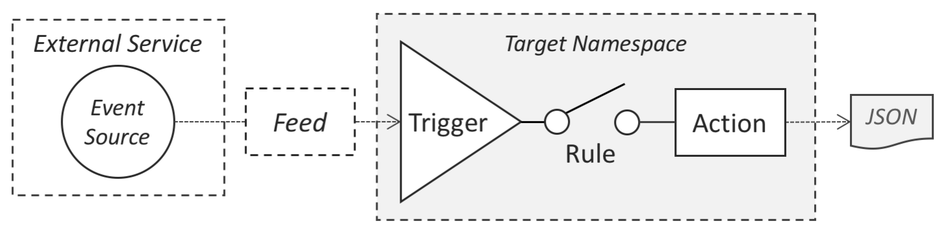
Serverless
Funktionen als bewährtes Serverless Application Programming Model
Das Serverless Programming Model
ist Event-driven und stateless.
Events können aus unterschiedlichsten Quellen stammen.
Z.B.: Datastores, Message Queues, Mobile and Web Applications, Sensors, Chat Bots, Scheduled Tasks (CRON)
Das Serverless Programming Model
ist polyglott und unterstützt somit meist eine Vielzahl von Language Runtimes.
Häufig: Go, Java, JS, PHP, Python, Ruby, Swift, .NET
Mittels Container-Images lassen sich häufig weitere Sprachen ergänzen.
Quelle: https://openwhisk.apache.org/documentation.html#programming-model

Slide 27
Serverless
Triggers und Rules
Was sind Trigger?
Trigger sind benannte Kanäle für Klassen oder Arten von Ereignissen, die von Ereignisquellen gesendet werden.
Was sind Rules (Regeln)?
Regeln werden verwendet, um einen Trigger einer Aktion zuzuordnen. Durch diese Zuordnung, wird bei einem Auslöseereignis, die zugeordnete Aktion aufgerufen.
Was sind Ereignis-Quellen?
Hierbei handelt es sich um Dienste, die Ereignisse generieren. Solche Ereignisse weisen häufig auf Datenänderungen hin oder beinhalten die Daten selbst.

Slide 28
Serverless
Actions
Was sind Actions?
Actions (Aktionen) sind zustandslose Funktionen (Code-Snippets), die auf einer FaaS-Plattform ausgeführt werden.
Aktionen kapseln Anwendungslogik, die als Reaktion auf Ereignisse ausgeführt werden soll.
Aktionen können manuell über eine REST-API der FaaS-Plattform, einer FaaS-CLI, oder über Trigger automatisiert aufgerufen werden.

Slide 29
Functions
Best Practices
Single Purpose Functions
Single-Responsibility Prinzip
Funktionen sollten nur eine einzige Verantwortung haben.
Dies macht Funktionen und deren Wechselwirkungen einfacher
zu verstehen,
zu testen und
zu debuggen.
Do not chain functions
Funktionen sollten lose gekoppelt sein.
Funktionen sollten sich daher nicht dem Antipattern folgen und sich gegenseitig aufrufen (vgl. auch Double-Spending-Problem).
Funktionen sollten vielmehr Nachrichten in Message-Queues oder in Datastores pushen, um andere Funktionen zu triggern.

Slide 30
Functions
Best Practices
Keep Functions lightweight and simple
Jede Funktion sollte nur eine Aufgabe erfüllen.
Jede Funktion sollte nur von einer minimalen Anzahl an externen Bibliotheken abhängen.
Unnötiger Code macht Funktionen ggf. unnötig groß mit negativen Effekten auf die Start Time.
Design Stateless Functions
Funktionen sollte keine Daten persistent speichern, die Funktionsaufrufe überdauern.
Funktionen laufen normalerweise in isolierten Umgebungen und teilen nichts mit anderen Funktionsinstanzen (auch nicht mit Instanzen derselben Funktion).

Slide 31
Functions
Best Practices
Trenne Einstiegspunkte von Funktionslogik
Funktionen haben einen Einstiegspunkt, der vom Funktionsframework aufgerufen wird.
Der Framework-spezifische Kontext wird im Allgemeinen zusammen mit dem Aufrufkontext an diesen Einstiegspunkt übergeben.
Wir die Funktion z.B. über ein HTTP-API-Gateway aufgerufen, enthält der Kontext HTTP-spezifische Details.
Diese Einstiegspunktdetails sollten vom Rest des Codes getrennt werden.
Dies verbessert die Verwaltbarkeit, Testbarkeit und Portabilität von Funktionen.
Vermeide lang laufende
Funktionen
Die meisten FaaS-Angebote (Function as a Service) haben eine Obergrenze für die Ausführungszeit pro Funktion.
Langfristige Funktionen können daher zu Problemen wie längeren Ladezeiten und Zeitüberschreitungen führen.
Wenn möglich, sollten Sie daher große Funktionen in kleinere Funktionen refaktorieren, die zusammen arbeiten.

Slide 32
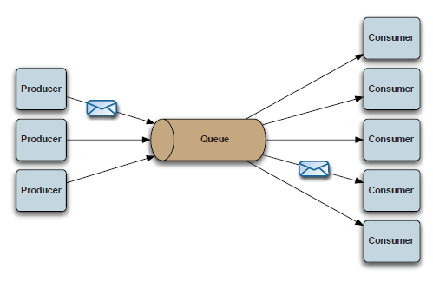
Functions
Best Practices
Verwende Warteschlangen für die funktionsübergreifende Kommunikation
Anstatt Informationen untereinander weiterzugeben (enge Kopplung), sollten Funktionen eine Warteschlange verwenden (lose Kopplung), in die die Nachrichten gesendet werden.
Andere Funktionen können basierend auf den Ereignissen in dieser Warteschlange ausgelöst und ausgeführt werden.
Element hinzugefügt, entfernt, aktualisiert usw.

Slide 33



FaaS
Überblick über existierende Plattformen
Public (kommerzielle) FaaS Plattformen
AWS Lambda
Azure Functions
Google Cloud Functions
Ähnlich wie bei PaaS-Diensten in der Anfangszeit ist FaaS allerdings nicht wirklich standardisiert.
Funktionen des einen Dienstes sind also meist nicht 1:1 in andere Public Cloud Service Provider übertragbar.
Funktionen sind allerdings weniger komplex (daher ist die Migration meist einfacher).
Zudem wird mittlerweile meist die Bereitstellung von Funktionen mittels (OCI-konformen) Container-Images unterstützt.
Weitere Dienste:
IBM Cloud Functions (OpenWhisk)
Oracle Functions(Fn Project)
Alibaba Cloud Functions
...

Slide 34





FaaS
Überblick über existierende Open-Source Plattformen
Project FN und OpenWhisk werden als kommerzielle Managed FaaS Dienste von Oracle und IBM betrieben.
Als Private FaaS ist man natürlich gezwungen, die Infrastruktur selbst zu betreiben.
Die meisten dieser Plattformen lassen sich hierfür auf Kubernete-Clustern deployen.

Slide 35

FaaS
Plattform-agnostische Frameworks
Agnostische Frameworks definieren Funktionen FaaS-Plattform unabhängig und „übersetzen“ diese agnostischen Funktionen für spezifische FaaS-Plattformen oder FaaS-Provider.
Beispiel:
Funktions Definition
Agnostic FaaS Framework

Slide 36
Inhalte
Serverless Computing
Wie alles begann
Serverless Definition
A Berkley View on Serverless Computing (Simplified Cloud Programming)
Limitierung von FaaS und Serverless
FaaS Plattformen
Funktionen als bewährtes Serverless Application Programming Model
Triggers und Actions
Best Practices
Überblick über FaaS-Provider, -Plattformen und -Frameworks
Inside Kubeless
Typ-Vertreter (Kubernetes Deployable)
kubeless CLI
Funktions Interface
Trigger (HTTP, Scheduled, PubSub/Kafka)
Cloud-native Anwendung
Platform as a Service
Blueprints
Cluster Orchestration
Tasks
Cluster Scheduling
Ressourcen
Infrastructure as a Service
Ressourcen
Virtualisierung
Hard-ware

Slide 37

Inside
Kubeless
„Kubeless is a Kubernetes-native serverless framework that lets you deploy small bits of code (functions) without having to worry about the underlying infrastructure. It is designed to be deployed on top of a Kubernetes cluster and take advantage of all the great Kubernetes primitives. If you are looking for an open source serverless solution that clones what you can find on AWS Lambda, Azure Functions, and Google Cloud Functions, Kubeless is for you!“
kubeless.io
Support for Python, Node.js, Ruby, PHP, Golang, .NET, Ballerina and custom runtimes
CLI compliant with AWS Lambda CLI
Event triggers using Kafka messaging system and HTTP events
Prometheus monitoring of functions calls and function latency by default
Serverless Framework plugin

Slide 38
Inside Kubeless
Quick Start
Funktionen in Kubeless haben unabhängig von der Sprache der Funktion oder der Ereignisquelle immer das gleiche Format.
Funktionen empfangen ein event als ersten Parameter. Dieser Parameter enthält alle Informationen zur Ereignisquelle. Insbesondere sollte der Schlüssel data den Hauptteil der Funktionsanforderung enthalten.
Der zweite Parameter context mit allgemeinen Informationen zur Funktion.
Funktionen geben eine Zeichenkette oder Objekt (JSON) zurück als Antwort für den Aufrufer.
def hello(event, context):
print event
return event['data']

Slide 39
Inside Kubeless
Quick Start
Anlegen der Funktion:
Funktionen können mittels des kubeless CLI ausgebracht werden:
hello: Name der Funktion
--runtime python2.7: Laufzeitumgebung in der die Funktion laufen soll.
--from-file test.py: Datei mit dem Funktionscode (max. Größe 1 MB, etcd. Limitierung)
--handler test.hello: Dies gibt die Datei und die exponierte Funktion an, die beim Empfang von Anforderungen verwendet werden. Hier: Funktion hello aus der Datei test.py
> kubeless function deploy hello \
--runtime python2.7 \
--from-file test.py \
--handler test.hello
Aufrufen der Funktion per CLI (meist nur zu Testzwecken):
> kubeless function call hello \
--data 'Hello world!‘
Hello world!
Löschen der Funktion:
> kubeless function delete hello
Überblick über alle Laufzeitumgebungen:
https://kubeless.io/docs/runtimes/

Slide 40
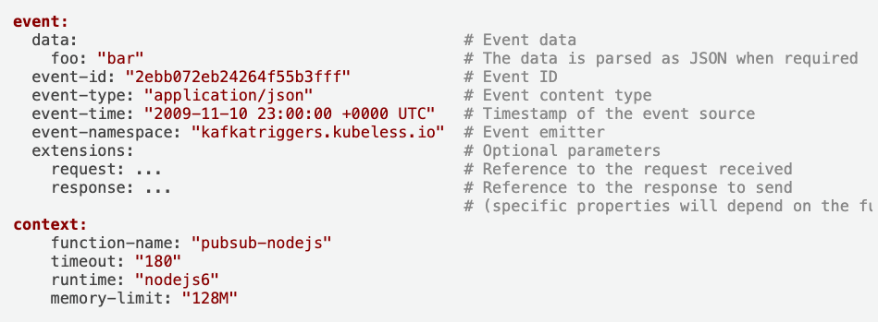
Inside Kubeless
Functions Interface
Jede Funktion erhält zwei Argumente: Ereignis und Kontext.
Das erste Argument enthält Informationen zur Quelle des Ereignisses, das die Funktion empfangen hat.
Das zweite Argument allgemeine Informationen über die Funktion, wie den Namen oder das maximale Zeitlimit.
Funktionen müssen eine Zeichenfolge zurückgeben, die als HTTP-Antwort für den Aufrufer verwendet wird. Einige Laufzeiten unterstützen auch weitere Typen (z. B. Objekte) für die zurückgegebenen Werte.
Darstellung eines Kafka-Ereignisses in YAML

Slide 41
Inside Kubeless
FunctionsTimeouts, Scheduled Functions, Triggers
Timeouts:
Für Runtimes wird ein maximales Zeitlimit durch die Umgebungsvariable FUNC_TIMEOUT festgelegt.
Diese Umgebungsvariable kann mit der CLI-Option --timeout festgelegt werden.
Der Standardwert ist 180 Sekunden.
Wenn eine Funktion mehr als die Ausführung benötigt, wird der Prozess beendet.
Scheduled Functions:
Es ist möglich, Funktionen nach einem bestimmten Zeitplan auszulösen.
Der Zeitplan wird im Cron-Format angegeben.
Geplante Funktion werden mittels K8S-CronJobs ausgeführt, die HTTP-GET-Anforderung gegen die Funktion ausführen.
Triggers:
HTTP
CronJob (siehe Links)
PubSub
Kafka Trigger
Weitere Trigger können gem. Darstellung von Bitnami einfach ergänzt werden.

Slide 42
Inside Kubeless
Exponieren von HTTP Triggers
Standardmäßig stellt Kubeless eine Funktion als Service mit ClusterIP als K8S-internen Service bereit. Aus diesem Grund steht der Befehl kubeless trigger http zur Verfügung, mit dem eine Funktion öffentlich mittels einem K8S Ingress verfügbar gemacht werden kann.
> kubeless function deploy test \
--runtime python2.7 \
--handler test.foobar \
--from-file test.py
def foobar(event, context):
print event['data']
return event['data']
> kubeless trigger http create get-test \
--function-name test \
--path echo \
--hostname example.com \
[--enableTLSAcme] # Bei konfiguriertem Cert-manager für HTTPS
Erzeugt einen über Ingress erreichbaren HTTP(S)-Trigger
> kubectl get ing # Listet dann den get-test Ingress

Slide 43
Inside Kubeless
PubSub Triggers (Kafka)
Neben HTTP kann jede Kubeless-Funktion über einen PubSub-Mechanismus ausgelöst werden. Funktionen werden dabei durch Ereignisse aus einem vordefinierten Topic eines Messagingsystems wie bspw. Kafka oder NATS getriggert.
> kubeless function deploy test \
--runtime python2.7 \
--handler test.foobar \
--from-file test.py
def foobar(event, context):
print event['data']
return event['data']
> kubeless trigger kafka create test \
--function-selector created-by=kubeless,function=test \
--trigger-topic test-topic
Erzeugt einen Publish-Subscribe-Trigger für ein Topic
> kubeless topic create test-topic
> kubeless topic publish --topic test-topic --data "Hello World!"
Erzeugt das Topic und triggert ein Ereignis

Slide 44
Inside Kubeless
> kubeless --help
Serverless framework for Kubernetes
Usage:
kubeless [command]
Available Commands:
autoscale manage autoscale to function on Kubeless
completion Output shell completion code for the specified shell.
function function specific operations
get-server-config Print the current configuration of the controller
help Help about any command
topic manage message topics in Kubeless
trigger trigger specific operations
version Print the version of Kubeless
Flags:
-h, --help help for kubeless
Use "kubeless [command] --help" for more information about a command.
Tipp:
Die kubeless CLI ist ziemlich umfangreich dokumentiert.

Slide 45


FaaS
Google Cloud
Functions
Nur Versuch macht kluch …
Klonen Sie dieses Repository:
git clone https://git.mylab.th-luebeck.de/cloud-native/lab-faas.git
Google Cloud
Functions
Private FaaS
> Hello World
> HTTP-Trigger
> Nanoservice für COVID-19 Plots
> CRON-Trigger: ISS-Monitor
Public/Managed FaaS
> Portierung des Nanoservice für
COVID-19 Plots auf GCE

Slide 46
Zum Nachlesen
Chapter 1: Understanding Serverless Computing
What Is Serverless Computing?
How Is It Different?
Benefits and Use Cases?
Limits to Serverless Computing?
Chapter 2: Getting Started
Provider Overview, Triggers + Event
Tools + Environments
Chapter 3: Amazon Web Services
Chapter 4: Azure
Chapter 5: Google Cloud
Chapter 6: An Agnostic Approach
Need for Agnostic Solutions
Agnostic Approaches
Code and Examples
Tatsächlich ist es aktuell recht schwer gute Literatur zu finden, die FaaS Provider-unabhängig aber dennoch Anwendungs-bezogen behandelt.
Dies ist für Public FaaS eine der wenigen brauchbaren Quellen, die ich gefunden habe.

Slide 47
Zum Nachlesen
Part I: Introducing OpenWhisk Development
Serverless and OpenWhisk Architecture
A Simple OpenWhisk Application
The OpenWhisk CLI and JavaScript API
Common Design Patterns in OpenWhisk
Integration Design Patterns in OpenWhisk
Unit Testing OpenWhisk Applications
Part II: Advanced OpenWhisk Development
Developing OpenWhisk Actions in Python
Using CouchDB with OpenWhisk
An OpenWhisk Web Application in Python
Developing OpenWhisk Actions in Go
Using Kafka with OpenWhisk
Deploying OpenWhisk with Kubernetes
Apache OpenWhisk ist leider (wie so viele Apache Projekte) eine im Vergleich recht komplex einzurichtende Plattform.
Daher haben wir es in diesem Modul nicht als Typvertreter behandelt.
Dennoch sei diese Quelle als umfassende Literatur für self-hosted FaaS-Plattformen empfohlen.

Slide 48

ZUM Nachlesen
Paper
Baldini et al. Serverless Computing: Current Trends and Open Problems. In Research Advances in Cloud Computing; Springer, 2017 https://arxiv.org/pdf/1706.03178.pdf
Nane Kratzke: A Brief History of Cloud Application Architectures. In Applied Sciences; MDPI, 2018 https://doi.org/10.3390/app8081368
Jonas et al., A Berkley View on Serverless Computing, 2019 (Technical Report, UC Berkley) https://www2.eecs.berkeley.edu/Pubs/TechRpts/2019/EECS-2019-3.pdf

Slide 49





Kontakt
Disclaimer
Nane Kratzke
+49 451 300-5549
nane.kratzke@th-luebeck.de
kratzke.mylab.th-luebeck.de

